Slide 1
Online nástroje pro kreativní informace

Slide 2
Cíl bloku
Ukázky online nástrojů pro různé formáty
Snaha o podporu kreativity
Proč?
  Bez kreativity nemožný rozvoj VaV => základ v inovativních myšlenkách
  Atraktivnější, zajímavější
  Oživení prezentace HumeLab, příp. podpora kreativity vědců

Slide 3
Brainstorming
Jaké kreativní nástroje můžeme zkusit?
  Grafika:
    Úprava obrázků (fotek), kreslení
    Koláže
    Databanky obrázků
    Prezentace
    Digitální storytelling
    Postery, letáčky, plakáty…
    Tag cloud
    Infografiky
    Komiksy, stripy
    Diagramy, časové osy
    Grafy
  Videotutoriály
  Myšlení:
    Brainstorming
    Myšlenkové mapy
  Projektové řízení:
    Virtuální nástěnky
    Kalendář
    Time management
    Úkolníčky
    Time tracking
    Kolaborativní tvorba dokumentů
    Projektový management
  Anketa, dotazník, hlasování

Slide 4
Infografiky

Slide 5
K čemu?
Růst informací => vhodné zpřehlednit
Obrázek za 1000 slov
Vytažení nejdůležitějšího v nejvhodnější formě, poznámky bez omáčky
Nutná dostatečná kvalita

Slide 6
Výhody infografiky
Snadné sdílení s přispěním pěkného obrazu
Rychlé upoutání
Pro více lidí snadněji pochopitelná
Lepší zapamatování informací

Slide 7
Postup
Volba tématu:
  Cílová skupina, účel
  Typ grafiky: časová osa, grafy a ikony, mapy…
  Typografie, barevnost, rozvržení (často lepší minimalismus, ale inovativní)
Zadání a nalezení dat:
  Atraktivní, přehledná, lehká forma
  Stručnost, výstižnost, pochopitelnost, zajímavost, vtip
  Dostatek relevantních informací: např. Chartsbin, Google Public Data Explorer, StatPlanet…
  Strukturování dat do příběhu
Volba nástroje
Tvorba a publikace

Slide 8
Zkusíme?
Příklady
Preferovaný SW?
  U mě Venngage
  Další např. Google Charts, Easel.ly, Piktochart, Infogr.am (grafy), Visual.ly (komunita), InfoActive (ve vývoji), Many Eyes, Venngage, iCharts, Dipity (časové osy), Creately (diagramy)…
Udělejte jakoukoli infografiku z dat o digitální agendě
Výsledky zkopírujte na https://goo.gl/rr4apM

Slide 9
Myšlenkové mapy

Slide 10
Výhody
Pro kreativnější povahy pomůcka organizace myšlenek => růst s plynutím nápadů X klasické seznamy oddělují myšlenky a nutí zůstat na konci
Mapa s liniemi, barvami, obrázky, slovy…
Přirozená jako žilky na listech, oběhová soustava…

Slide 11
K čemu lze využít?
Organizace
  Projekt
  Lidé
  Informace
Plánování
  Projekt
  Čas
  Události
Učení
  Příprava
  Proces (poznámky i přednášení)
  Zkoušky

Slide 12
Pravidla tvorby dle Tonyho Buzana
Začněte uprostřed papíru => rozvoj myšlenek různými směry
Ústřední obrázek, symbol
Inspirujte mozek barvami
Srdce => hlavní větve => větve druhé úrovně (asociace napříč)
Větve jako křivky, slova na nich leží bez ohraničení (bublina), otáčení papíru, jinak nuda pro mozek
Jen jedno klíčové slovo nebo jednoduché spojení (přehlednost, snazší asociace)
Obrázky a symboly po celé mapě (inspirativnost)
BUZAN, Tony. Myšlenkové mapy: probuďte svou kreativitu, zlepšete svou paměť, změňte svůj život. Brno: Computer Press, 2011.
ČERNÝ, Michal a Dagmar CHYTKOVÁ. Myšlenkové mapy pro studenty. Brno: BizBooks, 2014. 978-80-265-0267-8.

Slide 13
10 tipů Daniela Gamrota
Určit hlavní myšlenku (záměr)
Volba správného nástroje (SW x pastelky)
Vhodné místo, prostředí
Využít šablony – ne proti kreativitě, pro ulehčení, např. 6 otázek pro hlavní větve (kdo, co, kdy, kde, jak, proč), 6 klobouků dle de Bona (fakta, pocity, negativní - problémy, pozitivní - přínosy, nápady, celek)
Počet větví pro každého jiný (přehlednost), DG 10x5x3
Spojuj (přerušované šípky) a odkazuj (další mapa)
Inspiruj se jinými mapami
Čmárej (koncentrace malováním + odpočinek => nový start)
Vracej se, např. po týdnu (ale individuální)
Zastav se – pauza 15-30 min., pak pokračování nebo restart

Slide 14
Zkusíme?
Příklady
Preferovaný SW?
  U mě MindMeister
  Další např. FreeMind, Xmind, iMindMap, a další
Výsledky zkopírujte na https://goo.gl/rr4apM

Slide 15
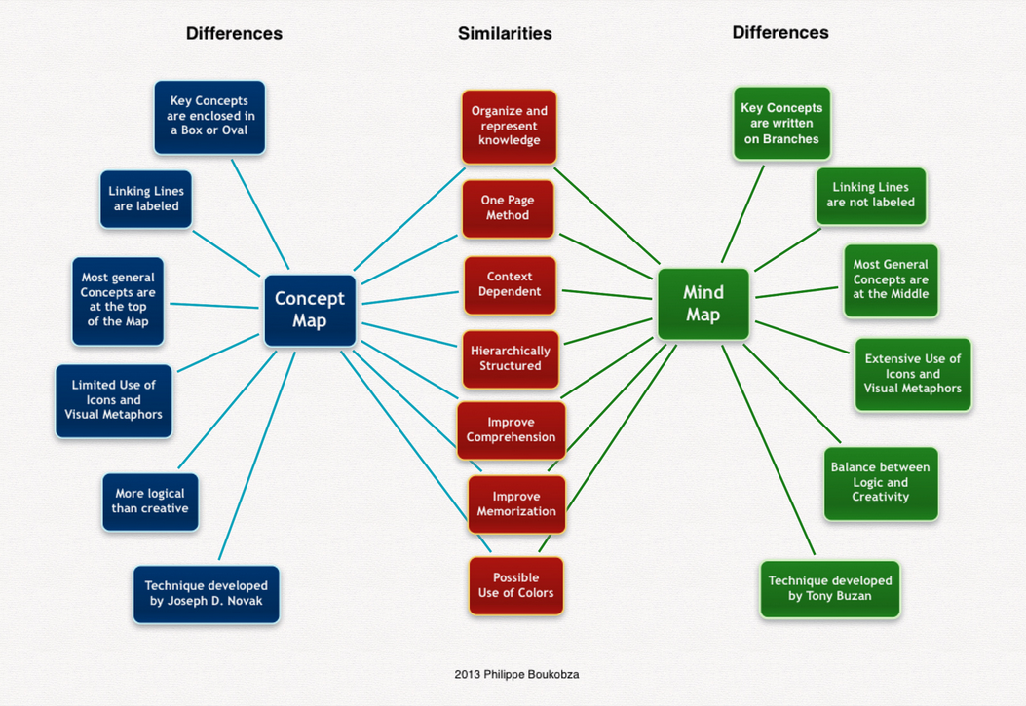

Slide 16
X Konceptuální mapa (Joseph Novak)
Rámečky pro klíčová slova
Označování čar podle pořadí nebo důležitosti
Klíčové pojmy v horní části mapy
Ikony a obrázky v omezené míře
Logika umístění pojmů a sled větví
Účel hl. utřídění a zopakování vědomostí, ne hledání nového a řešení problému

Slide 17
Ve skupinách zkuste jeden nástroj z jiné kategorie, např.
  Videotutoriály (Screencast-​O-​Matic, Scre­enr)
  Grafika:
    Úprava obrázků (fotek), kreslení, koláže (PicMonkey, BeFunky)
    Databanky obrázků (Pixabay, Google Obrázky)
    Prezentace (Prezi)
    Digitální storytelling (Storify, Storybird)
    Postery, letáčky, plakáty…
    Tag cloud (WordItOut, Wordle, Tagul)
    Infografiky
    Komiksy, stripy (Stripgenerator, Witty Comics)
    Diagramy, časové osy (Dipity)
    Grafy (ne)
  Myšlení:
    Brainstorming (Wridea)
    Myšlenkové mapy
  Projektové řízení:
    Virtuální nástěnky (Mural.ly, Pinterest)
    Kalendář (Google Calendar)
    Time management (ne)
    Úkolníčky (Remember the Milk, Wunderlist)
    Time tracking (Toggl, Yast)
    Kolaborativní tvorba dokumentů (Google Docs)
    Projektový management (Basecamp, Trello)
  Anketa, hlasování (Flisti), dotazník (SurveyMonkey)

Slide 18
Time management

Slide 19
Čas
„Většina lidí alibisticky tvrdí, že nemá čas, přitom nikdy v historii neměli lidé tolik volného času jako nyní. Před 100 lety byste na 100 kilometrů potřebovali minimálně jeden den, a ne hodinu. Před něco málo než 100 lety trvala denní pracovní doba 16 hodin, pak 12 hodin, později 10 hodin, a to šest dní v týdnu. Dnes se už v některých státech uvažuje o pouze čtyřech pracovních dnech po sedmi hodinách. Navíc žijeme stále déle. 99 % existence člověka byla průměrná délka jeho života osmnáct let. V roce 1900 muži umírali přirozenou smrtí průměrně ve čtyřiceti šesti letech. Dnes je to o 30 let víc. Nyní máme nejvíce použitelného času v naší historii. Jenže většina lidí ho taky nejvíce tráví buď u televize, nebo „společenskými“ záležitostmi. My dnes žijeme ve skvělé době a máme spoustu času. A naprostá většina lidí si stěžuje, že nemá čas.”
VEJNAR. Pavel. Jak na organizaci času s Things (příručka). Appliště [cit. 2015-10-28]. Dostupné z: http://www.appliste.cz/jak-na-organizaci-casu-s-things-prirucka/

Slide 20
Chyby v řízení času
Největší rizikové faktory pro ovládnutí TM dle Briana Clegga:
  vy sami,
  ostatní lidé, kteří Vás vyrušují z práce, ať již formou přímé či nepřímé komunikace,
  nepředvídatelné či neovlivnitelné faktory – např. zpoždění vlaku, nemoc kolegy atd.
CLEGG, Brian. Time management. Vyd. 1. Brno: CP Books, 2005, iv, 110 s. V kostce (CP Books). ISBN 80-251-0552-0.

Slide 21
Vy sami
snaha vyřešit všechny požadavky okamžitě,
řídit se pevně stanovenými časovými hranicemi,
snaha odkládat komplikovanější projekty,
pocit, že volný čas či čas určený pro biologické potřeby je promarněný,
neschopnost odmítnout prosby a požadavky druhých,
nejistota při práci – přehnaná kontrola,
neschopnost určit priority,
potíže s delegováním atd.

Slide 22
Ostatní lidé
nadřízený požaduje splnění více úkolů a nestanoví priority a data odevzdání,
nerespektují váš pracovní řád (pracovní doba, dovolená, doba oběda),
nerespektují vaši pracovní náplň (řeší s Vámi problémy, které se Vás netýkají),
svolávají neplánované porady,
delegují úkoly na poslední chvíli bez nutných kompetencí atd.

Slide 23
Generace TM dle S. Coveyho
1. generace – TO-DO
2. generace - plánování
3. generace – nedostatek času neexistuje
seznamy, jednoduchost bez priorit, termínů
kalendáře, diáře, stanovení cílů, stále problém s prioritami
naplánuj, dej prioritu, vlastní řízení
4. generace – life management – není možné stihnout všechno
urgentní nesmí vytěsnit důležité, Parettova analýza, GTD

Slide 24
4. generace
„Člověk je víc než čas“: výsledky stejně důležité jako osobní spokojenost – jen spokojený a vyrovnaný schopen dlouhodobě efektivně pracovat
„Cesta je víc než cíl“: nesmyslné pouze čekat naplnění cíle, člověk by měl prožít naplno každý den
„Zevnitř je víc než zvenku“: nelze dlouhodobý úspěch jen nastudováním technik, byť sebelepší, důležitý osobní růst charakteru, lepší vyrovnání se situacemi a příklad ostatním u zralé osobnosti, člověk mění jen sám sebe
„Pomalu je víc než rychle“: rychlá řešení (hl. osobní růst) obvykle ne trvalá zlepšení, vhodnější pomalé a drobné změny dlouhodobě udržitelné
„Celek je víc než část“: pro zkvalitnění změny všech oblastí života, nestačí změny času v zaměstnání, nutná rovnováha všech částí
PACOVSKÝ, Petr. Člověk a čas: time management IV. generace. Vyd. 1. Tábor: Time Expert, 2000, 251 s. ISBN 80-902783-0-2.

Slide 25
4. generace
Eisenhowerův princip – osy naléhavost x důležitost (rozložení úkolů do kvadrantů)
Paretova analýza – 20 : 80 úsilí x úspěch
Přístupy vnímání času – změňte přístup k práci a přestaňte zefektivňovat 150 úkolů denně
Pocity úzkosti z nedokončené práce
Manažerský syndrom – odškrtáváte každou maličkost jen pro uchlácholení, že jste "něco" udělali?
Plánovací systémy – papírové, elektronické + jaké používat
Online pomocníci – Evernote, Google Drive, Skype, Facebook, RSS, cloudy…
http://www.mitvsehotovo.cz/

Slide 26
Getting thing done: the art of stress productivity (David Allen)
Ovládnutí postupu – hlava k přemýšlení, ne ukládání => záznamy
Význam položky
  sesbírat úkoly
  zpracovat
    zahodit
    Provést – pod 2 minuty = udělej hned
    delegovat
    odložit (někdy, možná, další kroky, diář)
    archivovat
  zorganizovat
  zkontrolovat
  udělat

Slide 27
Pomodoro technika
Seznam úkolů
Časovač (kuchyňská minutka) na 25 minut
Intenzivně jeden konkrétní úkol celých 25 minut
Po zazvonění 5 minut pauzu
Zvolte další úkol (nebo pokračujte v rozdělaném, pokud nedokončen) a zase 25 + 5 minut
Po 4 cyklech jedna delší pauza (15 až 30 minut)
SW: Focus Booster, Tomatoi.st…

Slide 28
Můj styl
MAIL
P.K.
GOOGLE
DROPBOX
DELEGOVÁNÍ / říct si o pomoc
DIÁŘ / tužka, papír
FACEBOOK
BASECAMP (APLS)
KALENDÁŘ
DISK
DOKUMENTY

Slide 29
SW
Pro všechny používané typy zařízení
Možnost zoomu (den, týden, měsíc)
Změny, změny, změny
Vyhovuje více než 3 týdny
Papír, tužka
SYNCHRONIZACE
MOBIL
TABLET
TABLET 2
NOTEBOOK
PC PRÁCE
HODINKY

Slide 30
SW doporučil Daniel Gamrot
Hlava a celé tělo jako nejdůležitější rádci
Moleskine a Stabilo Point 88 pro přemýšlení v myšlenkových mapách
Evernote pro archivaci a psaní
Sunrise Calendar propojený s Google kalendářem pro události
Wunderlist pro úkoly a projekty (běžně Todoist, Gtask, Remember the milk…)
Fiverr pro delegování práce

Slide 31
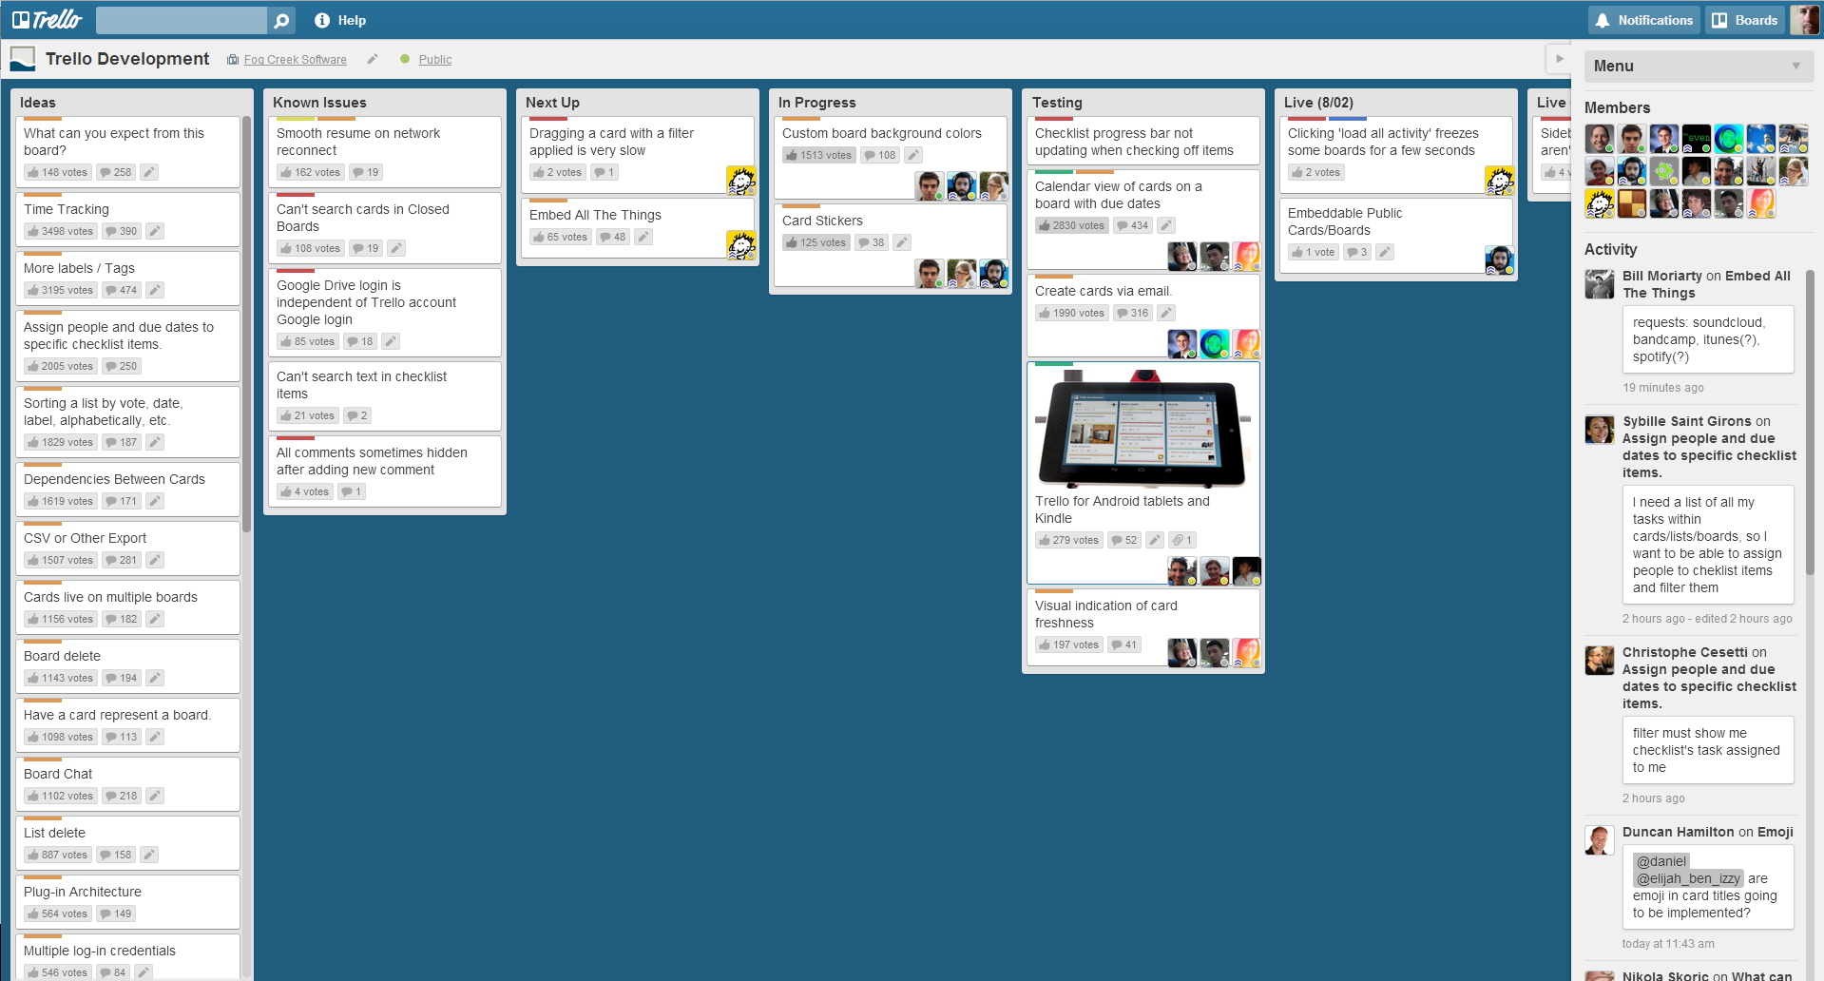
trello

Slide 32
Revize => žrouti času
Snímky dne – Google kalendář, formulář Excel, Timesheet (Time Tracker)
Analýza času na počítači – Toggl
Pracovní stůl / dokumenty / hledání – ergonomie, štítkování, popisování, třídění

Slide 33
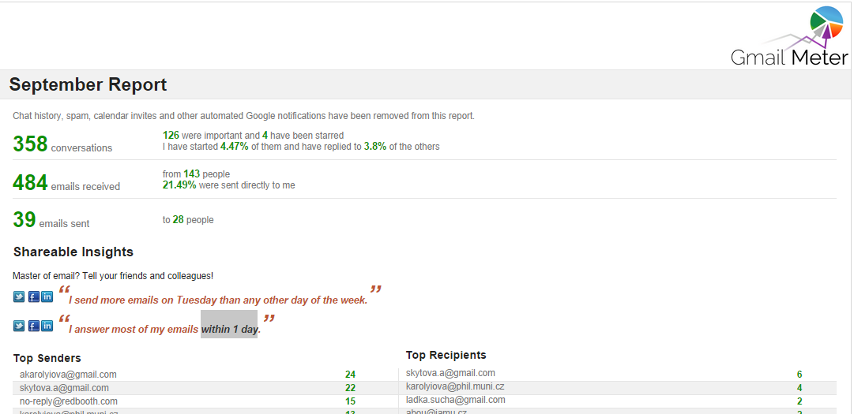
Gmail meter

Slide 34
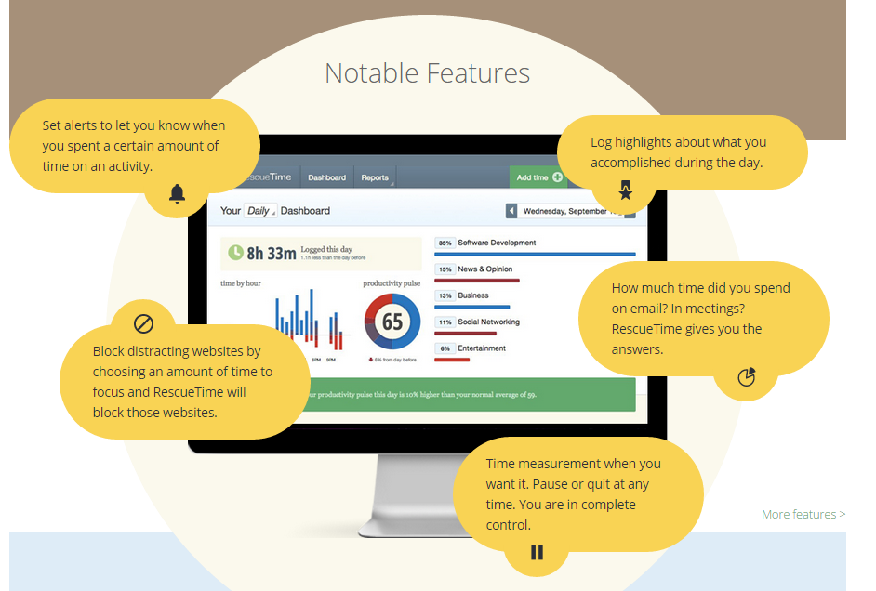
RescueTime – čas v aplikacích

Slide 35
Děkuji za pozornost.
Více kreativity v KPI22.

